Slide 1








米づくり農家ゲーム
Ｇｏａｌ
1着3000PTS 2着1000PTS
⑩
１回休み
⑨
⑧
⑥
⑦
ここを通るときに、予算配分の見直しOK
⑤
④
③
Ｓｔａｒｔ
①
②

Slide 2




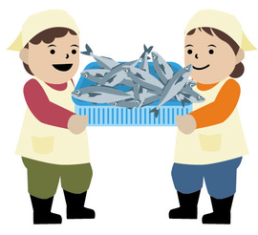


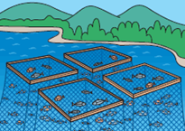


水産業支援ゲーム
Ｇｏａｌ
1着3000PTS 2着1000PTS
⑩
１回休み
⑨
⑧
１回休み
⑥
⑦
ここを通るときに、支援配分の見直しOK
⑤
④
Ｓｔａｒｔ
①
②
③

Slide 3




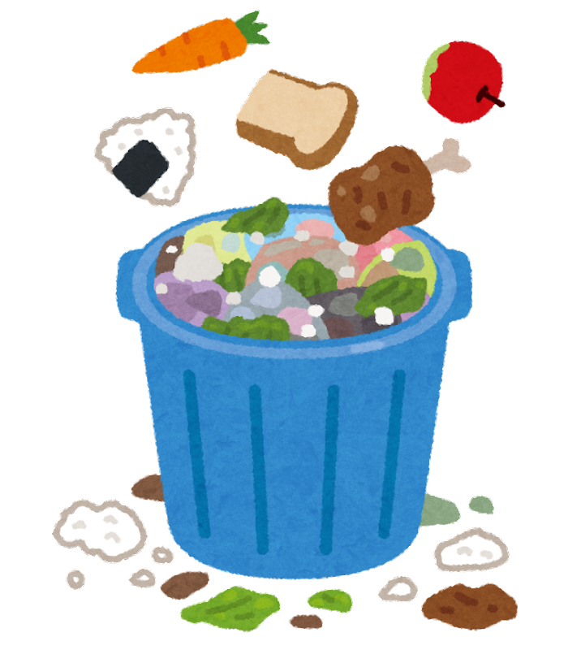



食料問題解決ゲーム
Ｇｏａｌ
1着2000PTS 2着5000PTS
3着1000PTS
⑩
⑨
⑧
１回休み
「１回休み」に止まったときに、「政府資金」から
主催者に1000ＰＴＳ支払えば休まなくてＯＫ
１回休み
⑥
⑦
ここを通るときに、支援配分の見直しOK
⑤
④
③
サイコロ
もう１回
Ｓｔａｒｔ
①
②

